Slide 1
Mbed Lab 11 Report
XBee
109033130 唐振家

Slide 2
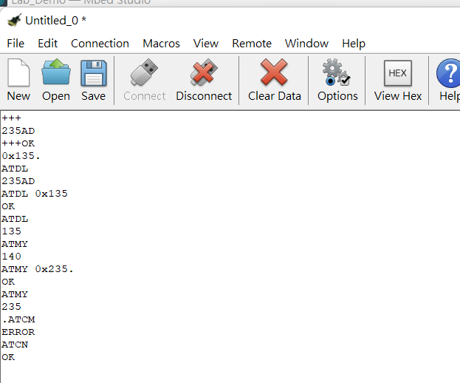
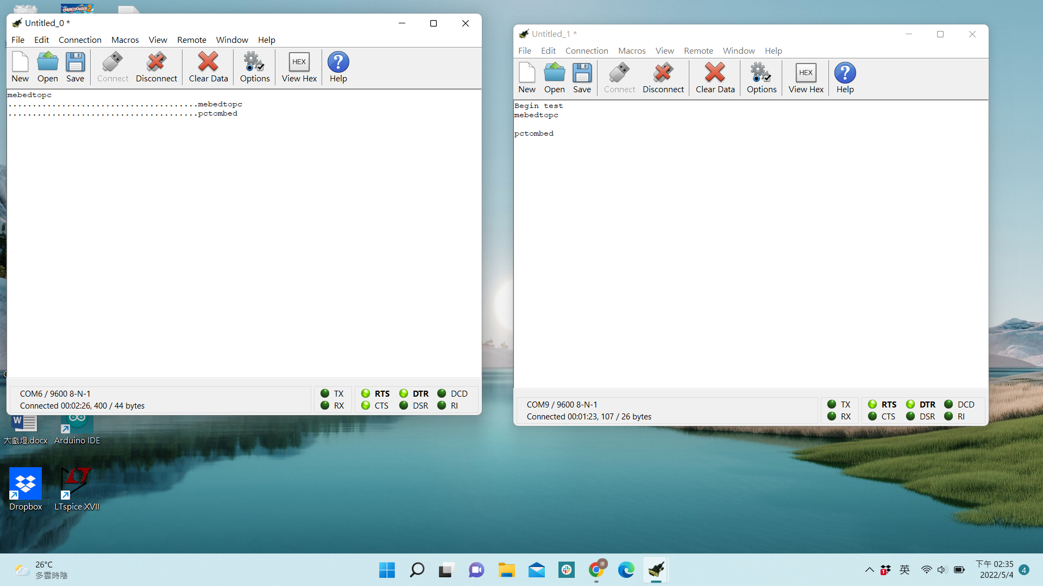
1、Test and configure XBee
一、Lab Description
說明：
ZigBee是一種低功耗的傳輸方式，透過UART與電腦連接，他傳輸的方式簡單，功耗也較藍芽低，但是速度卻小藍芽數倍。
第一步，先將兩個Xbee的individual addresses設定好，記得使用Coolterm時，，除了注意Serial Port有沒有找對之外，需開啟Local Echo，才能看見自己剛剛輸入的指令以及回復，依據自己的座位編號做設定，設定ATDL、ATMY分別為135、235，另一個Xbee則相反，如此一來Xbee才能透過individual addresses，以DL送到MY的方式達成雙向傳輸。
此為傳輸結果，可能因為輸入enter的關係，出現「…….」的情形。

Slide 3
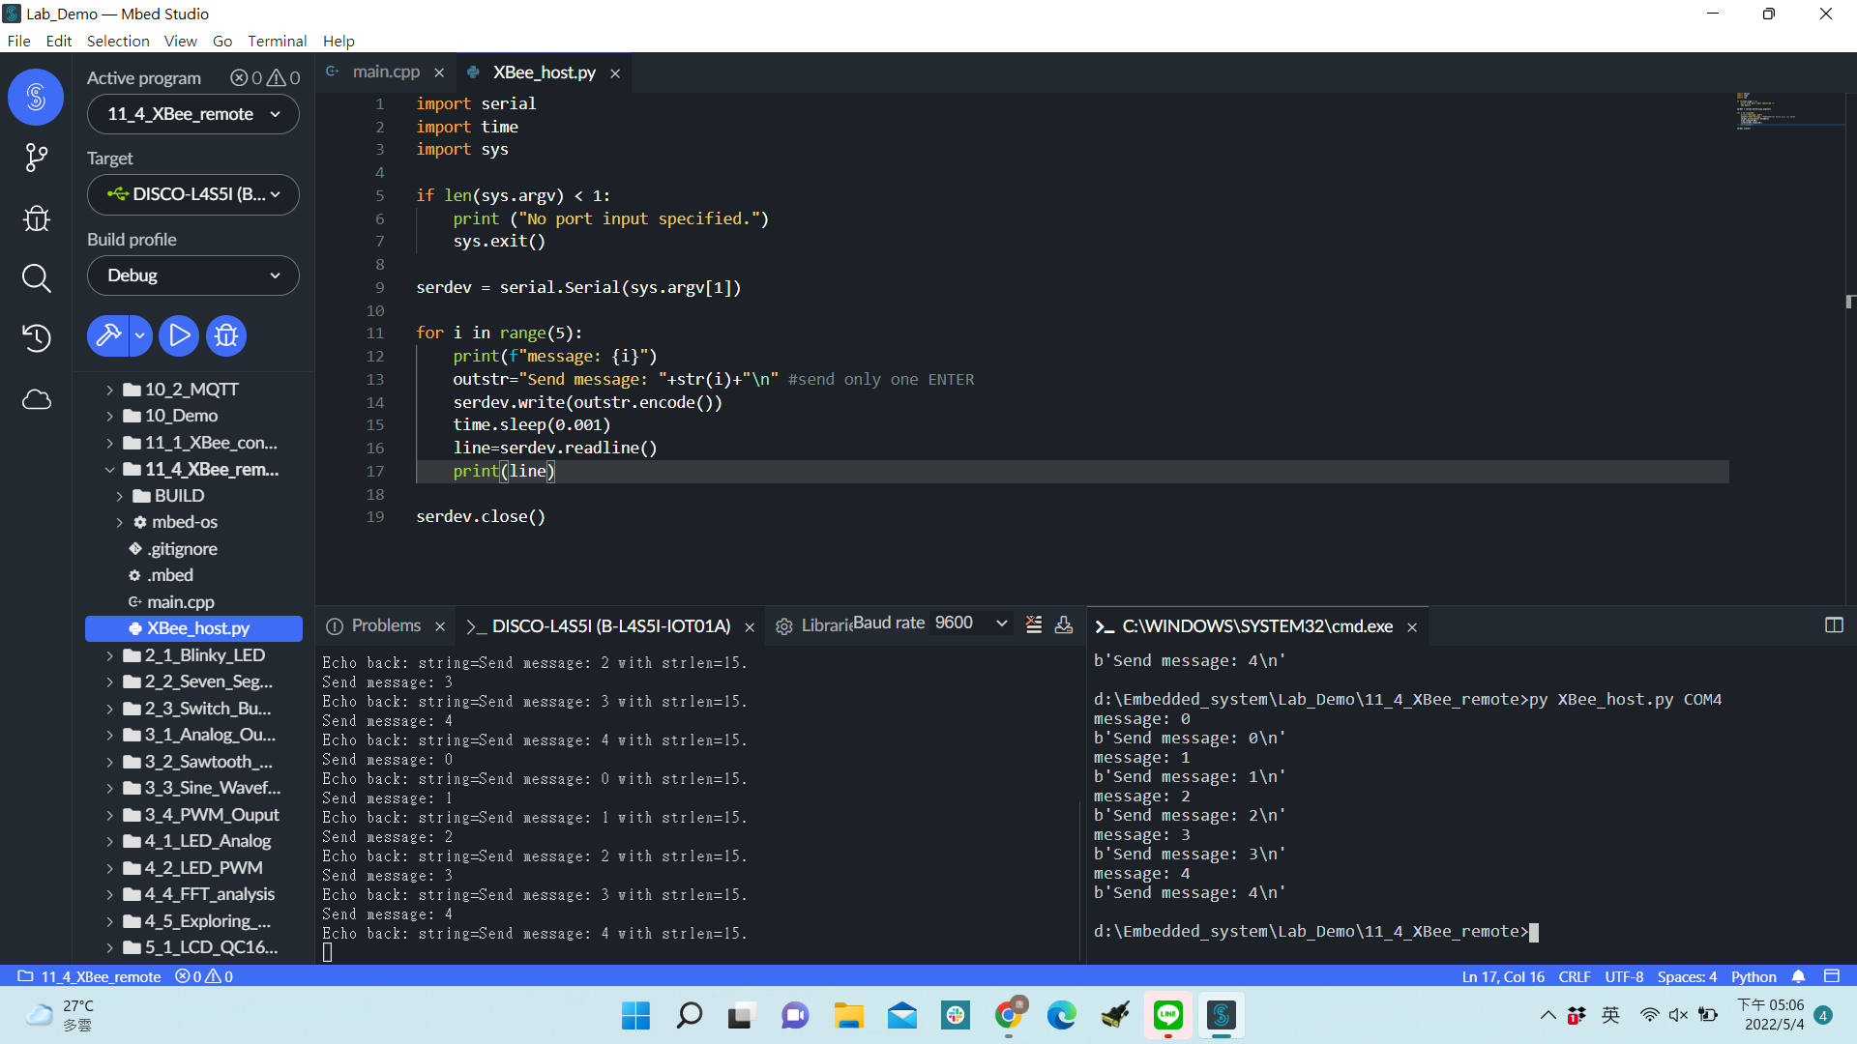
1、 XBee Programming
一、Lab Description
說明：
此部分旨在透過mbed達成兩塊Xbee模板的傳輸，將11_4的程式燒入mbed，須注意因為始利用UART的方式連接，所以程式中有設定TX、RX以及鮑率的部分。
在Python端的B會先print出message:，然後送Send message:給A，A收到之後會print出Echo back: string=%s with strlen=，再將收到的資料傳送給B，B最後會print出Send message。

Slide 4
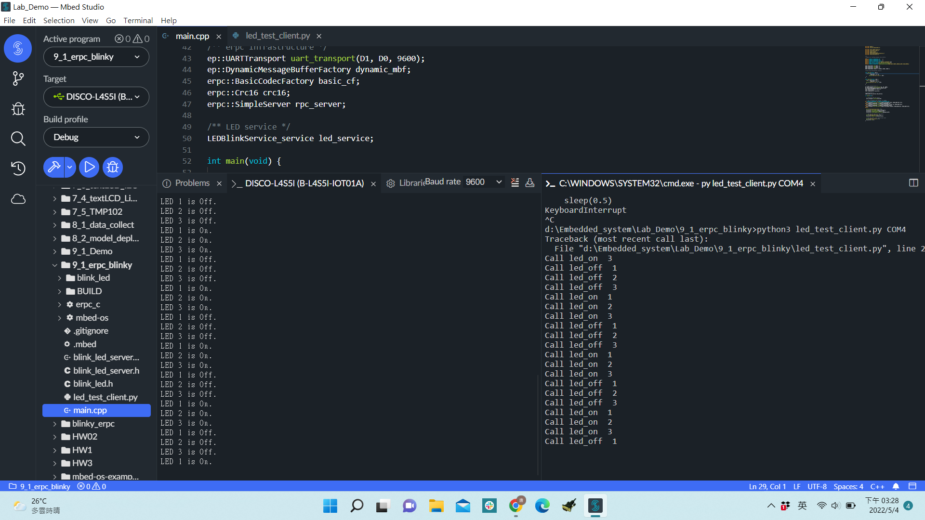
1、 XBee Application with RPC
一、Lab Description
說明：
此部分將9_1與Xbee傳輸做結合，如果能成功使用，9_1將會不用任何修改能直接執行，但由於使用無線傳輸的關係，所以經常斷訊或是卡住，後面第三部分會說明解決方式。

Slide 5
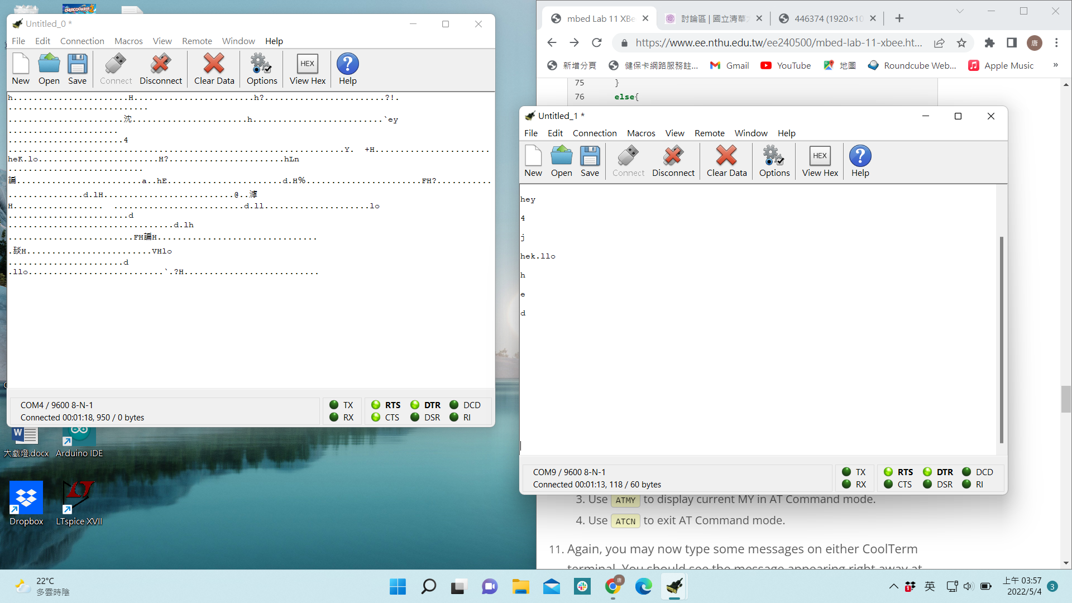
individual addresses
三、遇到的問題
在設定individual addresses時，如果忘記在最後執行ATWR，最後會回復原本的address，然後就必須重新設定
+++格式問題
如果要使用+++進入 AT commend，必須要切換至英文輸入法，並且使用 shift 和 +，不能使用數字鍵盤上的加號。
傳輸資料問題
如果individual addresses沒有設定好，就會出現以下問題，且只能單向傳輸。

Slide 6
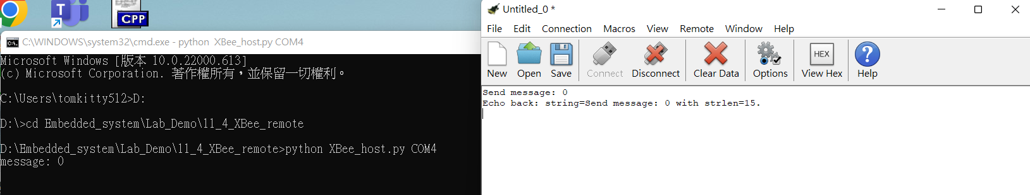
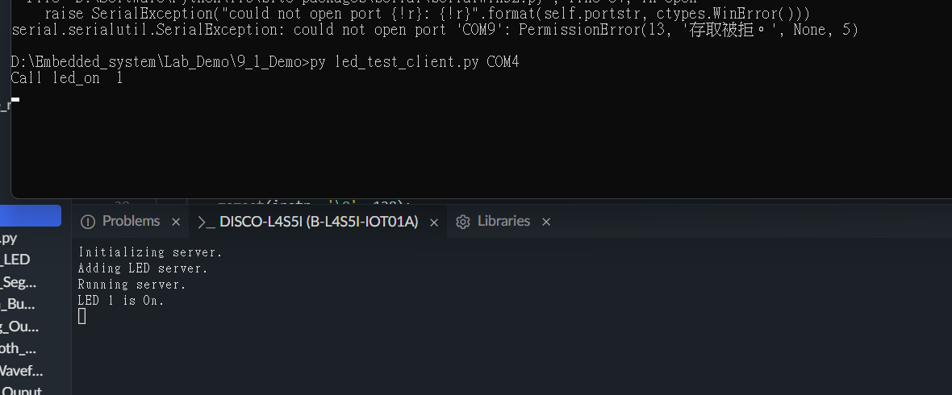
資料傳輸卡住(11.3、11.4皆會)
三、遇到的問題
傳輸時偶爾會一直卡在第一行，確認過individual addresses沒有錯，後來利用重新插拔serial port以及更換杜邦線解決。
四、討論
Xbee確實是一個非常好的傳輸方式，如果在沒有很多干擾的情形下，可以做到低功耗，且穩定持續的傳輸，也許能夠應用到機器人比賽之中，傳送定位等資料。

